Slide 1



Slide 2
Цели проекта
Создать благоприятную экологическую обстановку в городе Курске
Научить жителей Курска соблюдать экологический образ жизни
Проведение акций в Университетах , школах по сбору макулатуры
Установка в Университетах ЭкоБоксы
Установка раздельных урн ( для пластика и батареек)
Проведение высадки саженцев в Курске и Курской области

Slide 3
Какие проблемы будут решены
Будет решена проблема городского мусора
Оповещение людей , куда можно отнести свою макулатуры, батарейки
Увеличение экологической грамотности у Курян

Slide 4
Способы и критерии оценки результатов
У нас будет таблица, куда мы будем вносить все мероприятия , которые провели за месяц.
На нашем официальном сайте в vk мы будем рассказывать, что у нас уже получилось сделать, а что нет . Также будем выкладывать интересные статьи и видео - уроки на экологические темы.

Slide 5
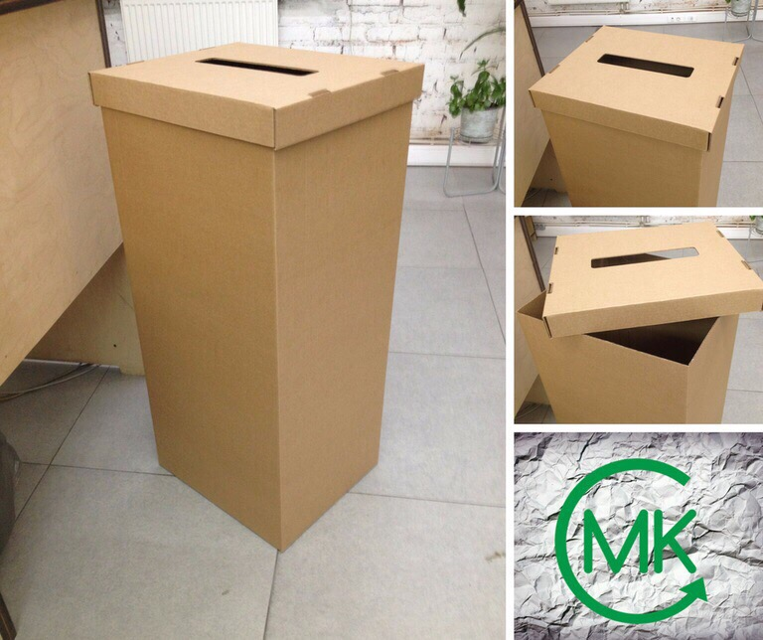
ЭКОБОКС

Slide 6
Актуальность и новизна нашего проекта
ЭКОДОМ станет первым экологическим проектом в Курске, участники которого сами попробуют соблюдать экологический образ жизни и будут делиться своим опытом и трудностями , с которыми они столкнулись , с другими людьми.

Slide 7
Какие изменения произойдут благодаря реализации ЭКОДОМа
Благодаря реализации ЭКОДОМа многие люди поймут , как начать вести экологический образ жизни.
Появятся экобоксы и разделяющие урны в Университетах и школах.
Будут посажены деревья в Курске

